Slide 1
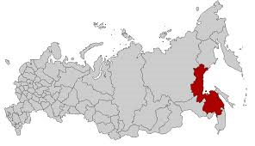
О комплексном подходе к реализации национального проекта «Образование» в Хабаровском крае
01 января 2019 года – 31 декабря 2024 года

Slide 2
Перечень региональных проектов
«Образование для будущего»
Современная школа
«Эффективная школа»
Успех каждого ребенка
«Совершенствование механизмов независимой оценки качества подготовки обучающихся»
Поддержка семей,
имеющих детей
«Компас самоопределения»
«Одаренный ребенок = одаренный учитель»
Цифровая
образовательная среда
«Детский туризм: Приключение. Обучение. Оздоровление»
Учитель будущего
«Полезные каникулы»
«Успешные родители счастливых детей»
Социальная активность
«Педкластер27»
Молодые профессионалы
«Рабочие кадры для передовых технологий. Хабаровский край»
Новые возможности для каждого
Ведомственный портфель региональных проектов

